Slide 1
Активный семейный отдых
Активный отдых по своей сути - развлечение, получение нового опыта или совершенствование уже имеющихся знаний.

Slide 2
Активный отдых с дошкольниками
Активный отдых дает возможность, с пользой для здоровья и души провести время вместе со своей семьёй.
Рассмотрим несколько вариантов активного отдыха с семьей в которой есть дети дошкольного возраста.

Slide 3
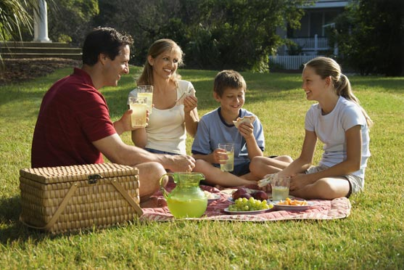
Пикник.
Пикник — это довольно древнее развлечение, которое было еще во времена Римской империи. Хотя само слово «пикник» возникло несколько позднее. Впервые слово «pique-nique» встречается в 1692 году, уже как литературное и энциклопедическое.
Пикник — это праздник на свежем воздухе. Он может быть коротким, а может продлиться день или два (выходные, к примеру). Пикник подразумевает прогулку, но аппетит на свежем воздухе разыгрывается так, что если вы не позаботитесь о скатерти-самобранке, то очень скоро станете тосковать по дому.

Slide 4
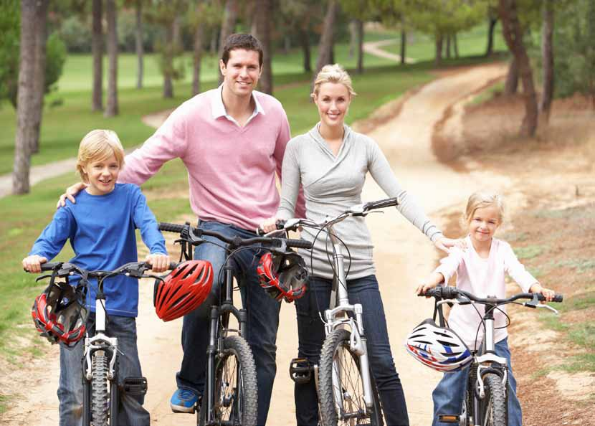
Велосипедные прогулки Прогулки на велосипедах любят дети разных возрастов. Но, вместе с удовольствием, катание на велосипеде приносит максимальную пользу в копилку здоровья детей. Во время велосипедной прогулки укрепляются мышцы ног и повышается их выносливость, улучшается деятельность сердечно-сосудистой и дыхательной систем.

Slide 5
Отдых на море
Отдых на море - это не только приятен, но и очень полезен как взрослым, так и детям.. Плавание укрепляет практически все системы организма. Морская вода обладает полезными солями, микроэлементами и минералами. Морской воздух, содержащий йод, благотворно влияет на многие системы организма. Солнечные лучи восполнят в организме недостаток витамина D. Врачи рекомендуют хотя бы раз в год обязательно отдыхать на море.
Отдых на море с детьми - это удовольствие, польза для здоровья и улучшение взаимопонимания.
Дети мечтают о поездке на море: ласковое солнце, теплая вода, благоприятный климат, интересные экскурсии и масса ярких впечатлений.
1 сентября дети в школах пишут сочинения на тему «как я провел лето». А спросите у ребенка сейчас – как он хочет провести лето? И наверняка, он ответит – НА МОРЕ!!!
ени

Slide 6
Море.

Slide 7
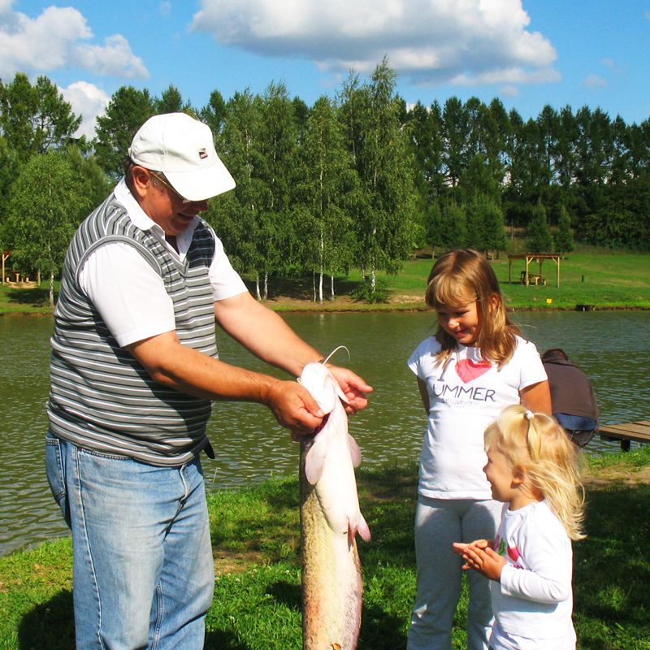
Рыбалка.
Отдых у воды будет интересен для вас и ваших детей.Ищите такие места для рыбалки, где кроме воды вокруг можно увидеть много других интересных вещей.
Ищите такие места для рыбалки, где кроме воды вокруг можно увидеть много других интересных вещей

Slide 8
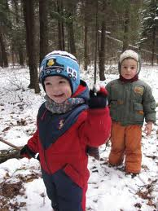
Прогулка в лесу.
Прогулки по лесу с детьми, безусловно, полезны как для их физического развития, так и для расширения кругозора.
Прогулки в лесу всей семьей – это всегда хорошее настроение

Slide 9
Активные игры на свежем воздухе.
Дети начинают больше двигаться, получать больше кислорода в легкие и кровь, что прекрасно отражается на настроении и общем самочувствии. Любые игры на свежем воздухе способствуют улучшению кровообращения во все органы и системы человеческого организма.
игры на свежем воздухе способствуют создавать командный дух и надежно объединять всех игроков.

Slide 10
Активные игры

Slide 11
Проводя свободное время со своей семьей
вы учитесь лучше понимать друг друга.
Получаете положительные эмоции.
Дарите близким свою заботу.
Делаете их счастливыми.

Slide 12
Спасибо за внимание.

